Slide 1
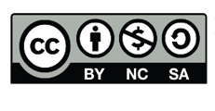
Ekosysteemit
Tekijät: VAMK Tarja Launonen ja Lotta Saarikoski
Ekosysteemit, jonka tekijät ovat
T.Launonen ja L. Saarikoski, on lisensoitu AOE.ssa
lisenssillä.

Slide 2
Kiertotalouteen siirtyminen
Kiertotalous kasvattaa Euroopassa yhdessä teknologisen kehityksen kanssa kokoaishyötyä 3 % vuodessa ja hyöty kasvaa 1 800 miljardin euron kokoluokkaan vuoteen 2030 mennessä
Kiertotaloudessa ei ole kyse ainoastaan taloudesta ja teknologisista ratkaisuista. Tarvitaan kokonaisvaltaista muutosta sekä yhteiskunnan pää̈töksenteossa ja suunnittelussa että yritysten, kotitalouksien ja kuluttajien asenteissa ja käyttäytymisessä. Teemme jokainen eri rooleissa pää̈töksiä siitä, millaista elämää tulevaisuudessa elämme
Lähde: Ehdotus kiertotalouden strategiseksi ohjelmaksi s. 21

Slide 3
Kiertotalouteen siirtyminen
Kukaan ei voi siirtyä yksin kiertotalouteen eikä kehittyä riittävän nopeasti Tietoa on paljon, mutta sen on pirstaloitunutta eri tieteen aloille ym. suuntiin. Kiertotalouden tulee olla siis monitieteistä ja yhteistoimintaa
Kiertotaloudessa toimijoita:
Yksilöt: johtajat, kuluttajan työntekijät,kansalaiset…
Organisaatiot: Hallitukset, kaupungit, yritykset
Aktiivit: aktiiviyrittäjät, lukiolaiset, aktivistit
Yhteistyön muodot: Ekosysteemit, yritysostot, kumppanuudet
Tämä edellyttää muutosta organisaatioissa ja toimintamalleissa, mutta samalla muutos myös yksilöissä (työntekijöissä, kuluttajissa..) ja yhteiskunnassa
Lähde mm. : https://www.youtube.com/watch?v=2c_z0EFYqtI

Slide 4
Ekosysteemit
Liiketoimintamallit uudistuvat nopeasti, mikä vaatii yrityksiltä keskinäistä verkostoitumista.
Lisäksi globaali kilpailu edellyttää yrityksiltä yhä parempaa asiakkaiden tarpeiden ja toimintaympäristön muutosten ymmärtämistä, uutta osaamista ja digitalisaation hallitsemista. Eri tahojen kannattaa pyrkiä toimimaan laajoissa , toisiaan täydentävien toimijoiden systeemisessä verkostossa, jota on alettu kutsua ekosysteemiksi (vrt. luonnon ekosysteemi)
”Ekosysteemit ovat yritysten, yrittäjien, tutkimuksen, julkishallinnon sekä kolmannen sektorin toimijoiden välille rakentuvia keskinäisriippuvuuden verkostoja”.
Lähde: Kasvuekosysteemit uuden elinkeino- ja innovaatiopolitiikan välineenä
Ekosysteemin määritelmä hakee kuitenkin vielä muotoaan.

Slide 5

Ekosysteemit
Ekosysteemit ovat aina erilaisia jatkuvasti muuntautuvia kokonaisuuksia. Niitä voidaan luokitella mm. seuraavasti:
Innovaatioekosysteemit
Liiketoimintaekosysteemit
Alustaekosysteemit
This Photo by Unknown Author is licensed under CC BY-SA-NC

Slide 6
Ekosysteemit
Ekosysteemiä luodessa ja siinä toimiessa tulee miettiä, mistä yhteinen arvo löytyy ja mitkä ovat yhteiset päämäärät
Toiminnan kannalta erittäin oleellista on yhteistyö ja keskinäinen luottamus
Luottamus kehittyy yhdessä toimien. Tulee tuntea toimijat ja motiivit.
Yhdessä toimien kaikki hyötyvät –ajattelu. Yksi plus yksi on enemmän kuin kaksi.
Kaikkea ei voi kontrolloida ja kehittäminen vaatii aikaa ja runsaasti resursseja. Kehittämisessä on usein käytetty apuna tutkimuslaitoksia
Eri ekosysteemin toimijoiden arvo on tehtävä näkyväksi ja tulee ymmärtää ekosysteemin kunkin toimijan saamat hyödyt ja haitat
Ekosysteemin toiminnassa on keskeistä selkeä roolitus. Johtamista hajautetaan, mutta tarvitaan luonnollisesti joku taho, joka kokoaa asioita yhteen. Usein kokoava taho voi olla jokin iso yritys
Tiedosta oma ekosysteemi, miten eri rooleissa on erilaisia toimijoita ja miten ne voisivat edistää oman liiketoimintasi kehittämistä prosessin eri vaiheissa. muista myös kaupungit, viranomaiset, tutkimuslaitokset Lähde: https://www.youtube.com/watch?v=QP1Yg1yly68

Slide 7
Ekosysteemit
Kiertotalouteen pyrkivissä ekosysteemeissä yritykset voivat hyödyntää toisen yrityksen sivuvirtoja, vajaakäytössä olevaa resurssia, osaamista ym. Samoin kehittää yhdessä uusia innovaatioita.
VTT:n AARRE-projektissa on luotu määritelmä arvokehälle
Arvokehä sisältää kaikki eri toimijoiden aktiviteetit, jotka tarvitaan tuomaan tuote tai palvelu käyttäjälle ja takaisin systeemiin. Kiertotalouden ekosysteemi koostuu useasta arvokehästä. Arvo jaetaan arvokehän eri osapuolille uusien, innovatiivisten käytäntöjen ja yhteistoiminnan avulla. Kiertotalouden periaatteiden mukaisesti arvo käsitetään tasapuolisen suotuisaksi eri arvokehän toimijoille, ympäristölle ja yhteiskunnalle.’
https://projectsites.vtt.fi/sites/aarre/www.vtt.fi/sites/AARRE/arvon-luonti-ekosysteemissa.html

Slide 8
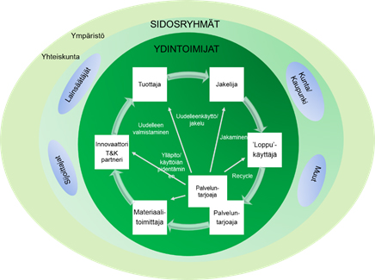
Arvokehä
”Ekosysteemi koostuu useasta rinnakkaisesta arvokehästä. Toimivat arvokehät pitävät materiaalit kierrossa ja takaavat että niiden arvo ei laske - mieluummin jopa nousee.”
Kiertotalouteen siirtymistä hidastaa se, että arvokehästä puuttuu toimijoita, joita ei ehkä vielä ole olemassa tai eivät ole mukana ko. yrityksen ekosysteemissä. Toisaalta siitä voi löytää uuden liiketoimintamallin kuten esim. Fiksuruoka, joka huomasi kuilun kuluttajan ja hävikkiruuan välillä.
Lähde: Arvon luonti ekosysteemissä

Slide 9
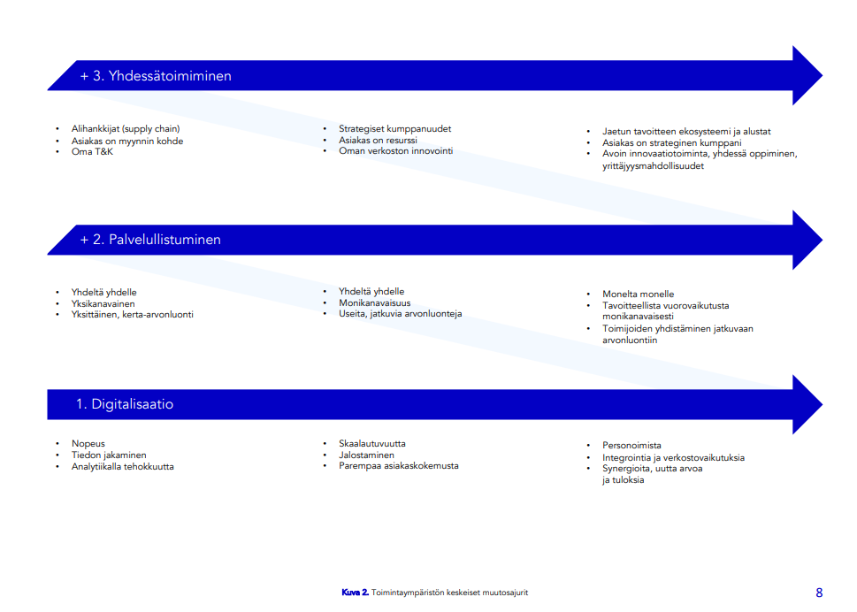

Lähde :
VTT käsikirja

Slide 10
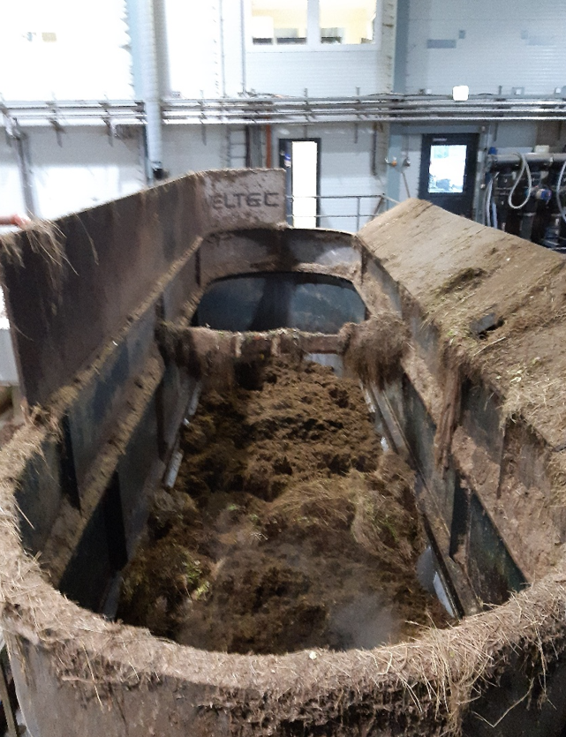
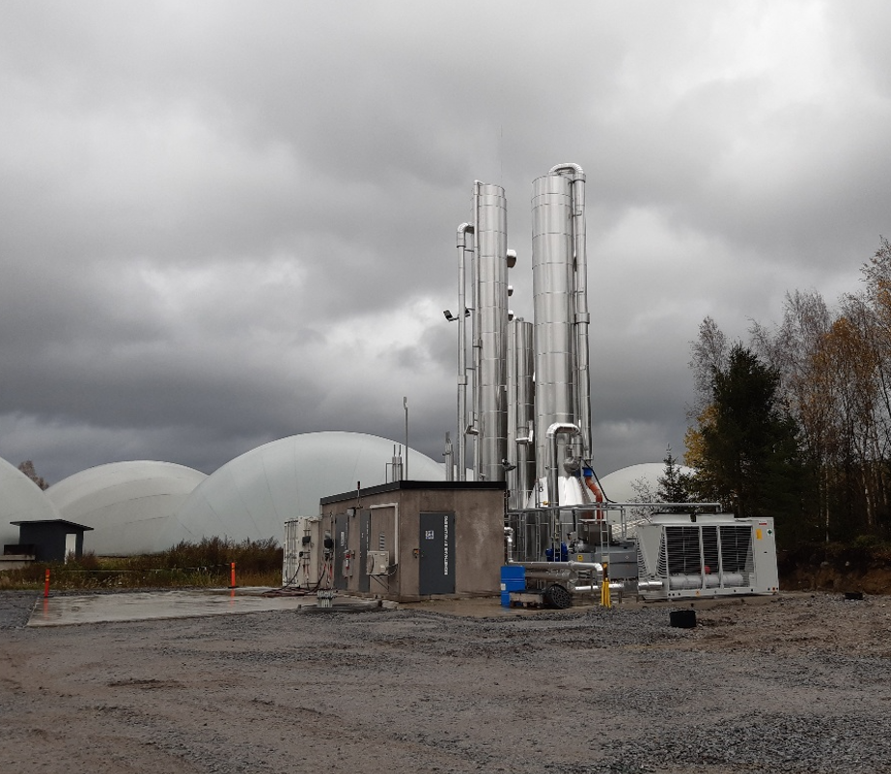
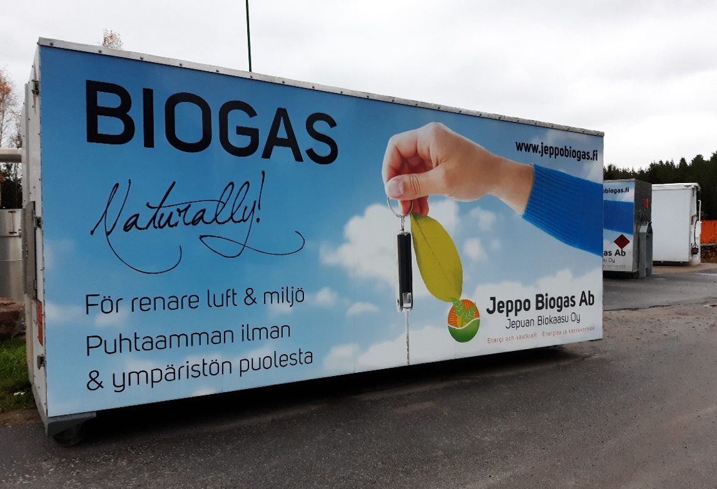
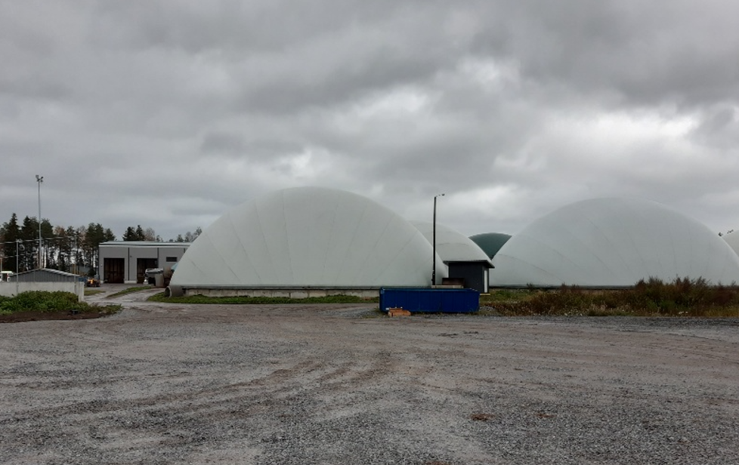
Esim.
Toimiva esimerkki Biokaasuun liittyvästä ekosysteemistä Jepualla :
Jepualla biokaasulaitos ja viljelijät : esim. viljelijän pelto on biokaasulaitoksen käytössä viljeltävänä ”ilmaiseksi”
-> mm.ruohoa syötteeksi prosessiin ja viljelijä saa kierrätettyä lannoitetta pelloille erittäin edullisesti biokaasulaitoksen ”jätteestä”, naapurisikalan jäteliete pumpataan biokaasulaitokseen ja sikala maksaa laitokselle tästä. Sikalan saama hyöty on se, että ei tarvitse tehdä isoja varastosäiliöitä lietteelle. Tutustu lisäksi myös Vaasan Stormossenin toimintaan
https://www.snellmangroup.fi/snellmanin-biokaasuasema-on-valmis/
Snellman on yksi pääosa tätä ekosysteemiä. Lämmittää rakennuksensa ja muutenkin käyttää kaasua.
https://snellman.fi/fi/meidan-tapamme/snellman-korvasi-oljyn-biokaasulla/
https://jeppobiogas.fi/yritys/tietoa-yrityksesta/
Jeppo Biogas on pääosassa tässä ekosysteemissä
https://yle.fi/a/3-11664019
https://www.mirka.com/globalassets/_minisites-960x480/sustainability/pdf/pdf_fi/mirka-sustainability-report_fi-2018-for-publication.pdf
https://www.mirka.com/fi/fi/top/uutiset/mirka-on-saavuttanut-tarkean-virstanpylvaan/
Mirka naapurissa käyttää tätä biokaasua autoissaan ym. paikoissa. Myös kunnan rakennukset ja Isosskyrössä Kyrö Distillery käyttävät tätä kaasua.
Viljelijät saavat takaisin lannoitetta pelloillensa.
Sikala on kaasulaitoksen vieressä -> liete biokaasulaitokseen.

Slide 11
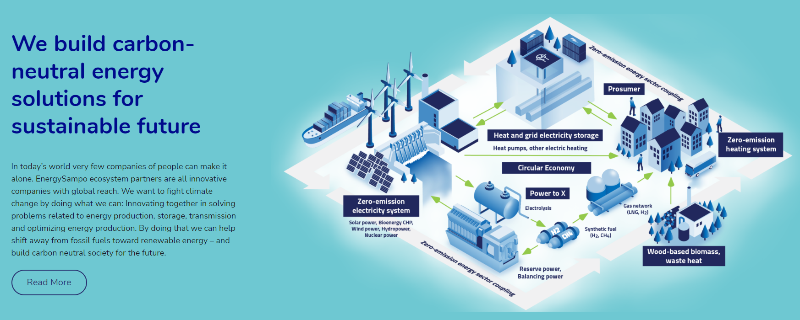
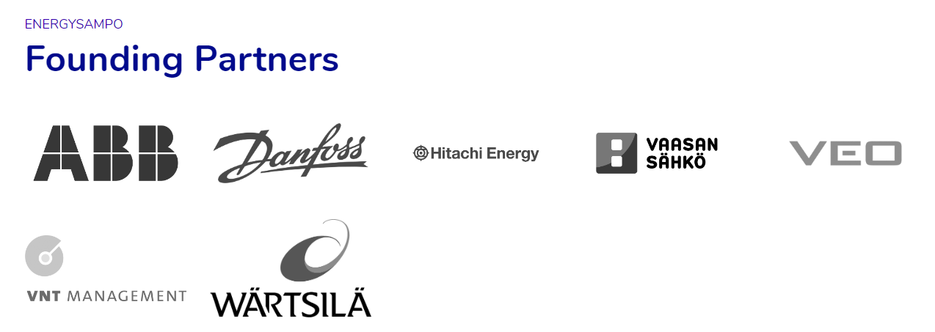
Esimerkki ekosysteemistä Vaasan alueella – EnergySAMPO :
Westenergyn osuus

Slide 12
Ekosysteemi ja sopimukset
Tiiviissä yhteistyössä luottamus, mutta myös sopimusten merkitys korostuu, kun kunkin toimijan vastuut ja velvollisuudet sekä hyödyt ja haitat tehdään näkyviksi
Sopimukset ovat taloudellisen toiminnan lähtökohtana
Sopimuksia koskevat useat lait, joilla julkisoikeudellisesti ohjataan toimintaa Kiertotalouteen liittyvä lainsäädäntö on vasta kehittymässä
Yritykset voivat myös vapaaehtoispohjalta tehdä keskinäisiä sopimuksia
Pk-yritysten tulee erityisesti huomata sopimusten teon tärkeys
Seuraavista linkeistä löydät lisää tietoa lainsäädännöstä ja sopimuksista:
CICAT2025 – hankkeen ”Kiertotalous tarvitsee sujuvaa sopimista” – lyhyt yhteenveto löytyy täältä https://cicat2025.turkuamk.fi/uploads/2021/10/248ea842-cicat2025_kiertotalous-tarvitsee-sujuvaa-sopimista.pdf ja videona https://www.youtube.com/watch?v=isBowZhVdPs katso erityisesti kohdasta 4:40-15.00 min
CICAT2025- hankkeen ”Kiertotalouden sopimusoikeudelliset kysymykset” laaja raportti löytyy tästä https://cicat2025.turkuamk.fi/fi/yleinen-fi/kiertotalous_sopimusoikeus/

Slide 13
Ekosysteemihankkeisiin liittyviä linkkejä:
https://www.yrityksendigitalous.fi/ Talouden toimijoiden ekosysteemin rakentamishanke on tässä. https://www.yrityksendigitalous.fi/yrityksendigitalous/yhteentoimiva-verkosto/ Saman ym. hankkeen verkostoa.
https://www.valmet.com/about-us/beyond-circularity/ Yksi Business Finlandin rahoittama teollisuuden ekosysteemi , jota orkesteroi Valmet. Monia muitakin on ja keväällä -23 niihin on haku taas.
https://www.merinova.fi/tapahtumat/zero-emission-marine-kumppanuushaku-15-12-2022/ Tässä BF:n rahoittama Wärtsilän ekosysteemihanke, jonka hakuun on nyt infotilaisuus 16.12.2022 Vaasassa.
https://www.teollisetsymbioosit.fi/mika-on-fiss-ja-teollinen-symbioosi. Motiva koordinoi FISS-mallia Suomessa ja kokoaa alueellisten toimijoiden verkostoa (klusteri) yhdistämään resurssien tarjoajat ja tarvitsijat kentällä. Vuonna 2020 toimintaa oli käynnissä jo neljäntoista maakunnan alueella.

Slide 14

Ekosysteemi - tuntiharjoitus
Toimitko jo työssäsi tunnistetussa ekosysteemissä?
Haluaisitko kertoa siitä?

